Slide 1
Random Forest Hyperparameter Optimization
Đề tài bài tập lớn cá nhân – 5 tuần
Phương pháp: Random Search (30 trials)
Bộ dữ liệu: Breast Cancer Wisconsin (Diagnostic)
Sinh viên: [Điền họ tên – MSSV]
Nhập môn Tối ưu hóa • GitHub Portfolio • Kết quả từ Python logs

Slide 2
Bài toán & mô hình hóa
Biến quyết định: số cây, max_depth, min_samples_split, min_samples_leaf
Mục tiêu: max trung bình CV macro-F1 qua 5 folds
Ràng buộc: miền tham số rời rạc, budget 30 trials
Trade-off: chất lượng dự đoán và chi phí tìm kiếm
Nhập môn Tối ưu hóa • GitHub Portfolio • Kết quả từ Python logs

Slide 3
Dữ liệu & thiết kế thực nghiệm
569 mẫu, 30 đặc trưng, 2 lớp
Train/Test = 80/20, stratified, seed 42
Giữ test set tách biệt khỏi tuning
Baseline: Random Forest mặc định; Random Search: 30 trials
Nhập môn Tối ưu hóa • GitHub Portfolio • Kết quả từ Python logs

Slide 4
Thuật toán & kiểm chứng
ParameterSampler lấy 30 cấu hình hợp lệ
CV macro-F1, std và runtime được lưu mỗi trial
Best-so-far và cấu hình tốt nhất xuất JSON
Sensitivity max_depth; estimator-seed stability
Nhập môn Tối ưu hóa • GitHub Portfolio • Kết quả từ Python logs

Slide 5
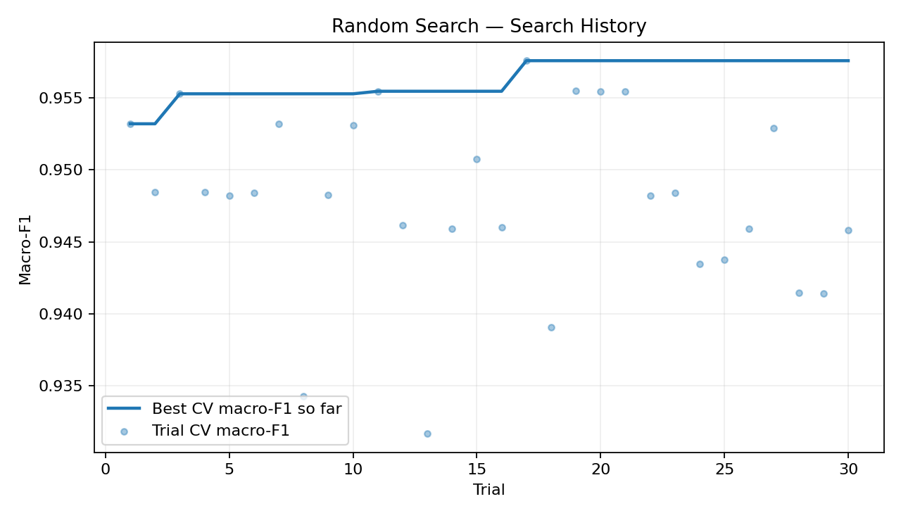
Biểu đồ hội tụ
Nhập môn Tối ưu hóa • GitHub Portfolio • Kết quả từ Python logs

Slide 6
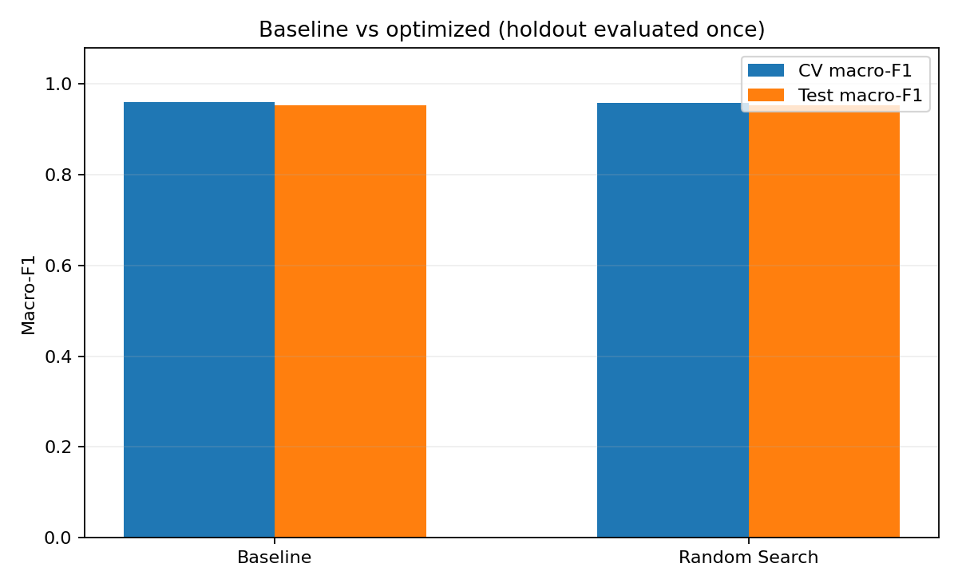
So sánh chất lượng
Nhập môn Tối ưu hóa • GitHub Portfolio • Kết quả từ Python logs

Slide 7
Kết luận & Demo
CV macro-F1: Default 0.9603 vs Search 0.9576
Test macro-F1: hai mô hình đều 0.9526
Chi phí tìm kiếm: 14.9s cho 30 trials
Quyết định: giữ cấu hình mặc định trong phạm vi thử nghiệm
Demo: run_experiments.py → CSV → figures → README
Nhập môn Tối ưu hóa • GitHub Portfolio • Kết quả từ Python logs

